Slide 1
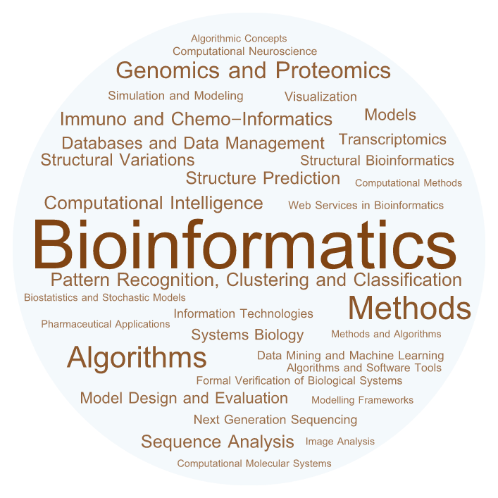
José A. Barbero Aparicio
Antonio Canepa Oneto
Gadea Lucas Pérez

Slide 2
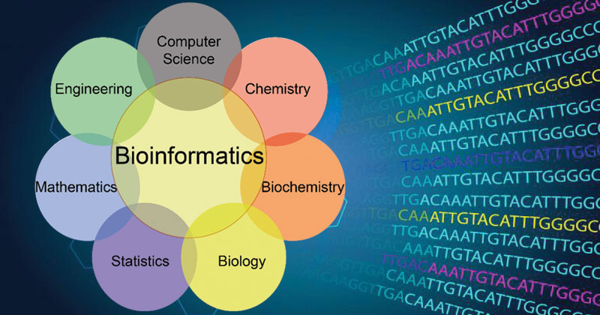

Slide 3
La bioinformática permite investigar, desarrollar y aplicar herramientas informáticas y computacionales para permitir y mejorar el manejo de datos biológicos.

Slide 4
La bioinformática permite investigar, desarrollar y aplicar herramientas informáticas y computacionales para permitir y mejorar el manejo de datos biológicos.

Slide 5
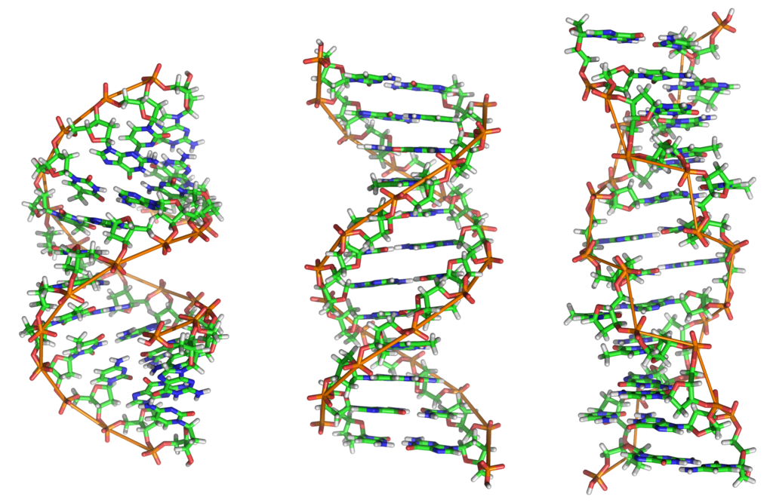

Slide 6
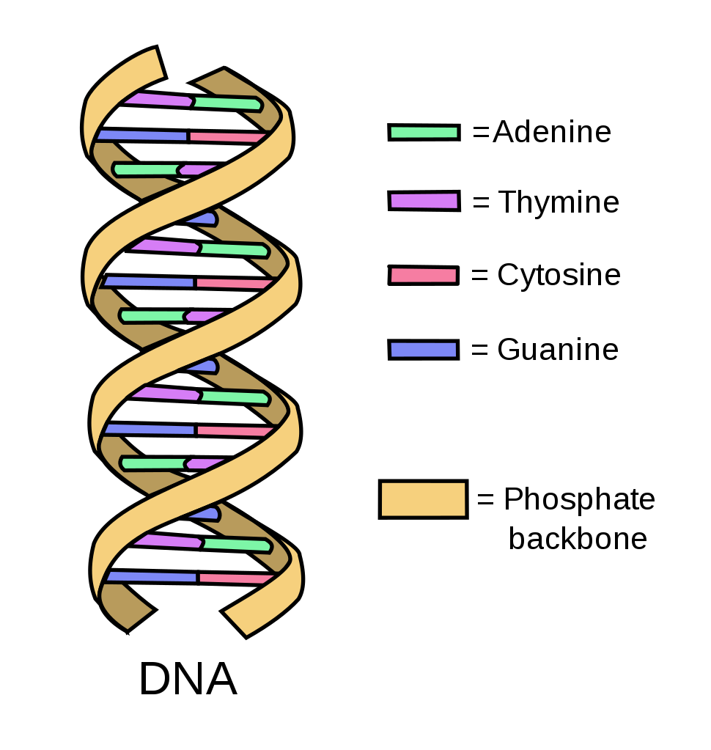
ADN

Slide 7
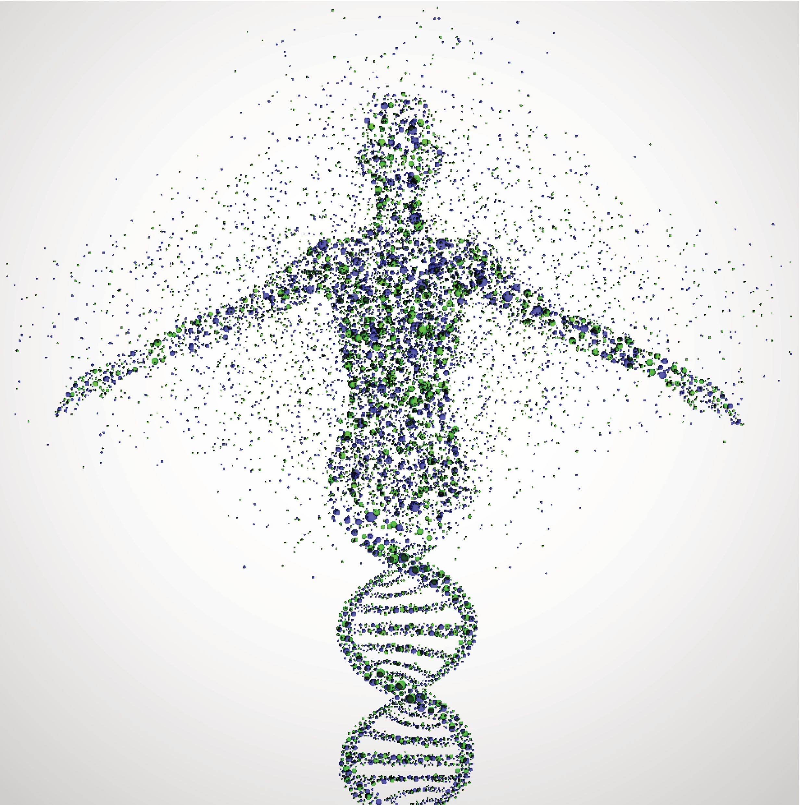
ADN
Human Genome Project

Slide 8

ADN
Human Genome Project
https://www.youtube.com/watch?v=s6rJLXq1Re0

Slide 9
ADN
Human Genome Project
3.000.000.000 bases
3.4 GB

Slide 10
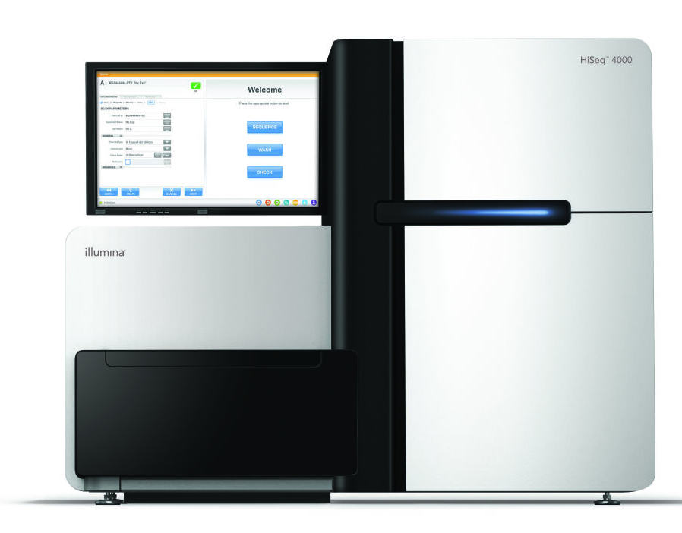
ADN
Human Genome Project
3.000.000.000 bases
3.4 GB

Slide 11
ADN
Human Genome Project
3.000.000.000 bases
3.4 GB
1.000.000 $

Slide 12
ADN
Human Genome Project
3.000.000.000 bases
3.4 GB
Coste del Human Genome Project:
1.000.000 $

Slide 13
ADN
Human Genome Project
3.000.000.000 bases
3.4 GB
Coste del Human Genome Project:
3.000.000.000 $
1.000.000 $

Slide 14
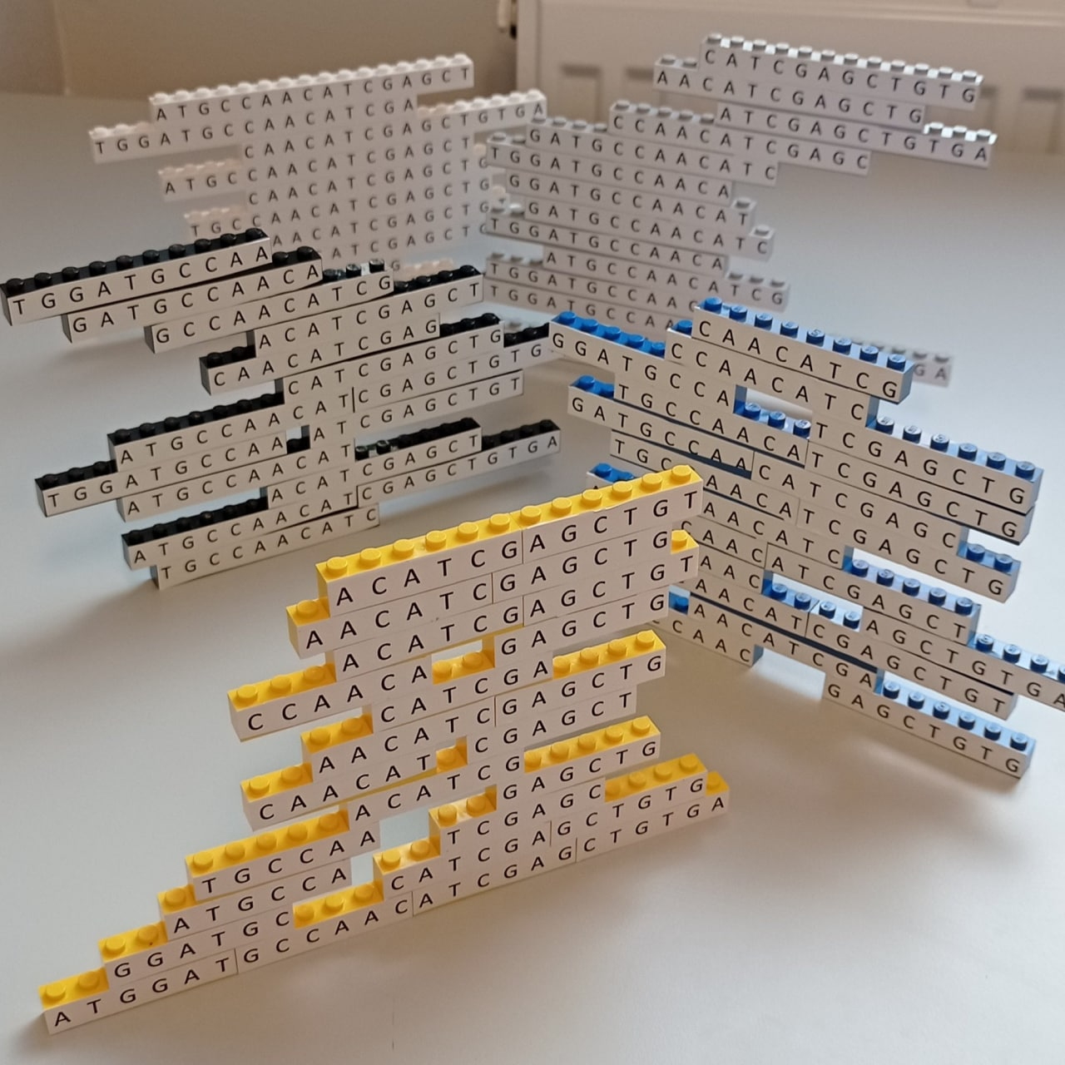
ADN
Ensamblado:

Slide 15
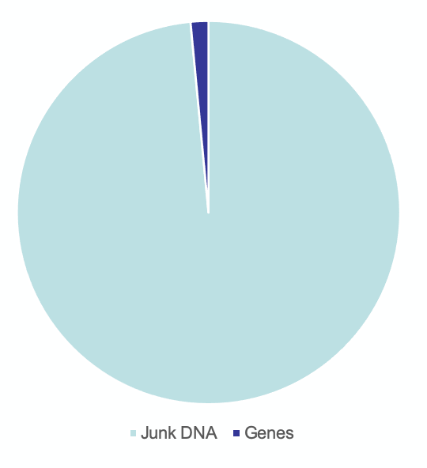
ADN
Human Genome Project
3.000.000.000 bases
3.4 GB
1.5% del genoma: genes

Slide 16




¡A programar!
Tecnología
bit.ly/BIEBio
Python Notebooks

Slide 17
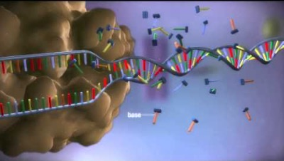
ARN
https://www.youtube.com/watch?v=gG7uCskUOrA

Slide 18
¡A programar!
Tecnología
bit.ly/BIEBio
Python Notebooks

Slide 19
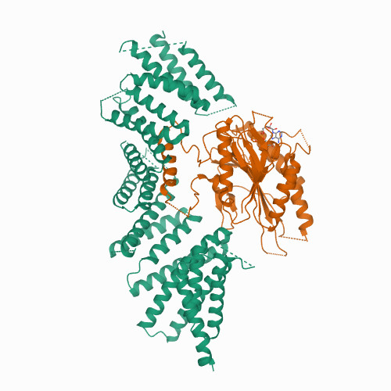
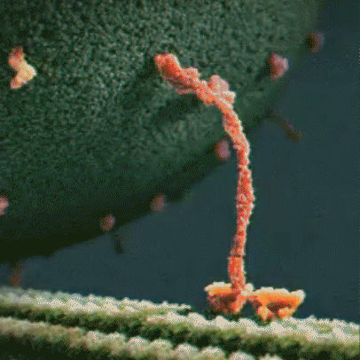
Proteínas
https://bit.ly/3D6ZPH

Slide 20
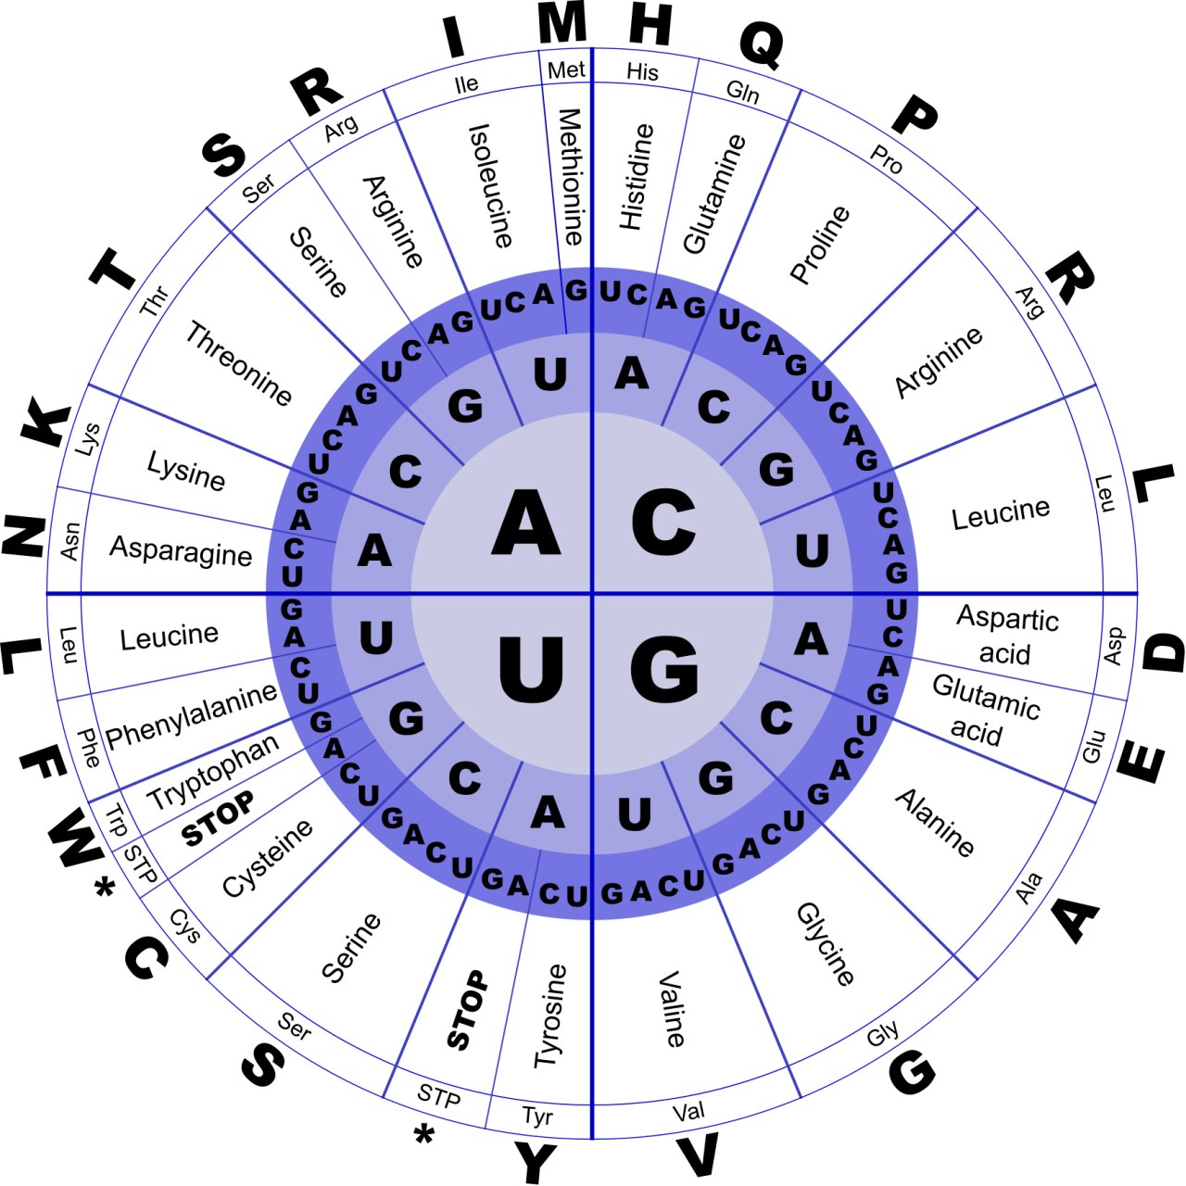
Proteínas
ADN: ATGTGTCCATAG

Slide 21
Proteínas
ADN: ATGTGTCCATAG
ARN:

Slide 22
Proteínas
ADN: ATGTGTCCATAG
ARN: AUGUGUCCAUAG

Slide 23
Proteínas
ADN: ATGTGTCCATAG
ARN: AUGUGUCCAUAG
P:

Slide 24
Proteínas
ADN: ATG TGT CCA TAG
ARN: AUG UGU CCA UAG
P:

Slide 25
Proteínas
ADN: ATG TGT CCA TAG
ARN: AUG UGU CCA UAG
P: M C P *

Slide 26
¡A programar!
Tecnología
bit.ly/BIEBio
Python Notebooks

Slide 27
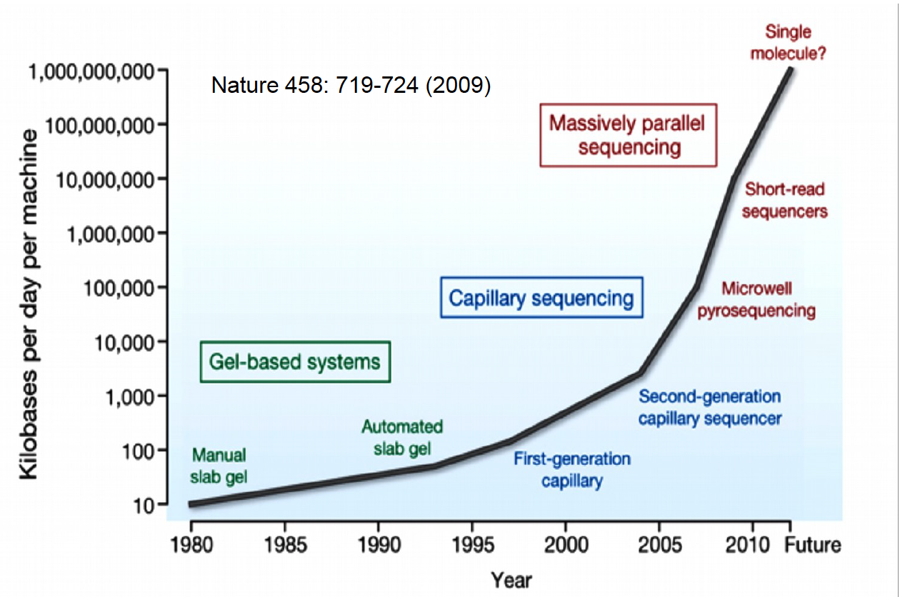
Automatización
0 y 1 – A, C, G, T
Menor coste → Más datos

Slide 28
Análisis de Secuencias
ACGATATTACACGTACACTCAAGTCGT
TCGAGATTGCATGTACCCTCAAGCCGTCGG
ACGATATTACACGTACACTCACGTCGT
ACGATATTACACGTACACTCACGTCGTTCGGA
ACGATATTACACGCACACTCAAGTCGTTCGGAACCT
ACGATATTACACGTACACTCACGTCGTTCGGAA
ATTACACGTACACTCACGTCGTTCGGAACCT
TACACGTACACTCAAGTCGTTCGGAACCT
CACGTACACTCAAGTCGTTCTGAACCT
CACGTACACTCACGTCGTTCGGAACCT

Slide 29
Análisis de Secuencias
ACGATATTACACGTACACTCAAGTCGT_________
TCGAGATTGCATGTACCCTCAAGCCGTCGG______
ACGATATTACACGTACACTCACGTCGT_________
ACGATATTACACGTACACTCACGTCGTTCGGA____
ACGATATTACACGCACACTCAAGTCGTTCGGAACCT
ACGATATTACACGTACACTCACGTCGTTCGGAA___
_____ATTACACGTACACTCACGTCGTTCGGAACCT
_______TACACGTACACTCAAGTCGTTCGGAACCT
_________CACGTACACTCAAGTCGTTCTGAACCT
_________CACGTACACTCACGTCGTTCGGAACCT

Slide 30
Detección de variantes
ACGATATTACACGTACACTCAAGTCGT_________
TCGAGATTGCATGTACCCTCAAGCCGTCGG______
ACGATATTACACGTACACTCACGTCGT_________
ACGATATTACACGTACACTCACGTCGTTCGGA____
ACGATATTACACGCACACTCAAGTCGTTCGGAACCT
ACGATATTACACGTACACTCACGTCGTTCGGAA___
_____ATTACACGTACACTCACGTCGTTCGGAACCT
_______TACACGTACACTCAAGTCGTTCGGAACCT
_________CACGTACACTCAAGTCGTTCTGAACCT
_________CACGTACACTCACGTCGTTCGGAACCT

Slide 31
Detección de variantes
ACGATATTACACGTACACTCAAGTCGT_________
TCGAGATTGCATGTACCCTCAAGCCGTCGG______
ACGATATTACACGTACACTCACGTCGT_________
ACGATATTACACGTACACTCACGTCGTTCGGA____
ACGATATTACACGCACACTCAAGTCGTTCGGAACCT
ACGATATTACACGTACACTCACGTCGTTCGGAA___
_____ATTACACGTACACTCACGTCGTTCGGAACCT
_______TACACGTACACTCAAGTCGTTCGGAACCT
_________CACGTACACTCAAGTCGTTCTGAACCT
_________CACGTACACTCACGTCGTTCGGAACCT

Slide 32
Detección de variantes
ACGATATTACACGTACACTCAAGTCGT_________ → Calidad: 98/100
TCGAGATTGCATGTACCCTCAAGCCGTCGG______ → Calidad: 14/100
ACGATATTACACGTACACTCACGTCGT_________ → Calidad: 95/100
ACGATATTACACGTACACTCACGTCGTTCGGA____ → Calidad: 98/100
ACGATATTACACGCACACTCAAGTCGTTCGGAACCT → Calidad: 25/100
ACGATATTACACGTACACTCACGTCGTTCGGAA___ → Calidad: 98/100
_____ATTACACGTACACTCACGTCGTTCGGAACCT → Calidad: 90/100
_______TACACGTACACTCAAGTCGTTCGGAACCT → Calidad: 89/100
_________CACGTACACTCAAGTCGTTCTGAACCT → Calidad: 99/100
_________CACGTACACTCACGTCGTTCGGAACCT → Calidad: 95/100

Slide 33
Detección de variantes
ACGATATTACACGTACACTCAAGTCGT_________ → Calidad: 98/100
TCGAGATTGCATGTACCCTCAAGCCGTCGG______ → Calidad: 14/100
ACGATATTACACGTACACTCACGTCGT_________ → Calidad: 95/100
ACGATATTACACGTACACTCACGTCGTTCGGA____ → Calidad: 98/100
ACGATATTACACGCACACTCAAGTCGTTCGGAACCT → Calidad: 25/100
ACGATATTACACGTACACTCACGTCGTTCGGAA___ → Calidad: 98/100
_____ATTACACGTACACTCACGTCGTTCGGAACCT → Calidad: 90/100
_______TACACGTACACTCAAGTCGTTCGGAACCT → Calidad: 89/100
_________CACGTACACTCAAGTCGTTCTGAACCT → Calidad: 99/100
_________CACGTACACTCACGTCGTTCGGAACCT → Calidad: 95/100
50%

Slide 34
Detección de variantes
ACGATATTACACGTACACTCAAGTCGATCGGAACCT → Referencia
ACGATATTACACGTACACTCAAGTCGT_________ → Calidad: 98/100
TCGAGATTGCATGTACCCTCAAGCCGTCGG______ → Calidad: 14/100
ACGATATTACACGTACACTCACGTCGT_________ → Calidad: 95/100
ACGATATTACACGTACACTCACGTCGTTCGGA____ → Calidad: 98/100
ACGATATTACACGCACACTCAAGTCGTTCGGAACCT → Calidad: 25/100
ACGATATTACACGTACACTCACGTCGTTCGGAA___ → Calidad: 98/100
_____ATTACACGTACACTCACGTCGTTCGGAACCT → Calidad: 90/100
_______TACACGTACACTCAAGTCGTTCGGAACCT → Calidad: 89/100
_________CACGTACACTCAAGTCGTTCTGAACCT → Calidad: 99/100
_________CACGTACACTCACGTCGTTCGGAACCT → Calidad: 95/100

Slide 35
Detección de variantes
ACGATATTACACGTACACTCAAGTCGATCGGAACCT
ACGATATTACACGTACACTCAAGTCGT_________ → Calidad: 98/100
TCGAGATTGCATGTACCCTCAAGCCGTCGG______ → Calidad: 14/100
ACGATATTACACGTACACTCACGTCGT_________ → Calidad: 95/100
ACGATATTACACGTACACTCACGTCGTTCGGA____ → Calidad: 98/100
ACGATATTACACGCACACTCAAGTCGTTCGGAACCT → Calidad: 25/100
ACGATATTACACGTACACTCACGTCGTTCGGAA___ → Calidad: 98/100
_____ATTACACGTACACTCACGTCGTTCGGAACCT → Calidad: 90/100
_______TACACGTACACTCAAGTCGTTCGGAACCT → Calidad: 89/100
_________CACGTACACTCAAGTCGTTCTGAACCT → Calidad: 99/100
_________CACGTACACTCACGTCGTTCGGAACCT → Calidad: 95/100

Slide 36

Medicina Personalizada
www.pandrugs.org

Slide 37
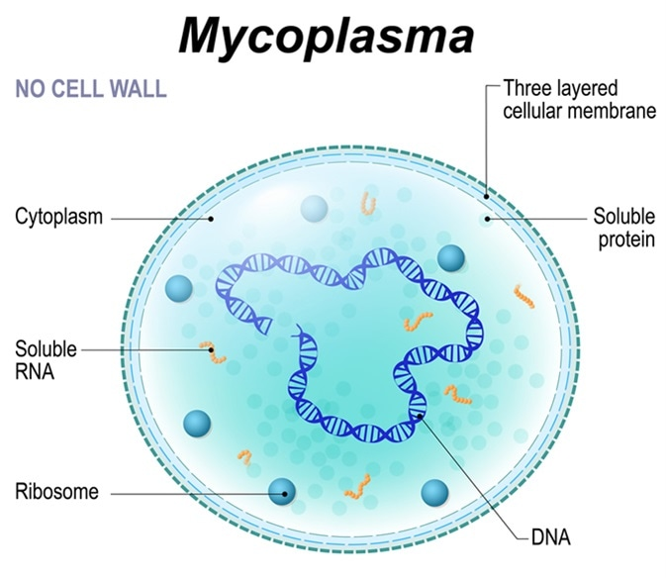
Biología de sistemas

Slide 38
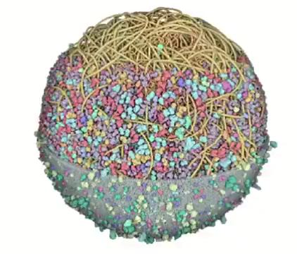
Biología de sistemas
https://doi.org/10.1016/j.jmb.2021.167351

Slide 39
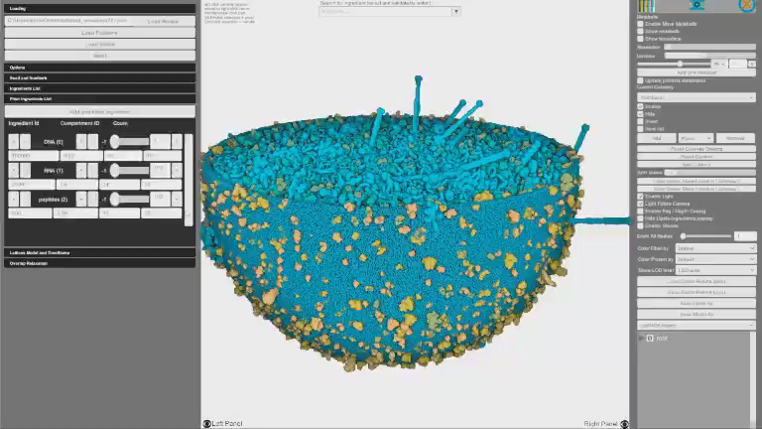
Biología de sistemas
https://doi.org/10.1016/j.jmb.2021.167351

Slide 40
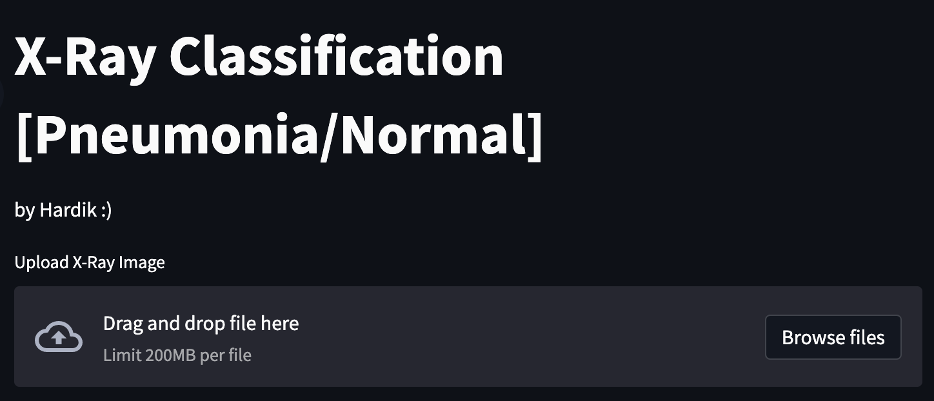
Análisis de imágenes clínicas
https://bit.ly/XRAYBIE

Slide 41
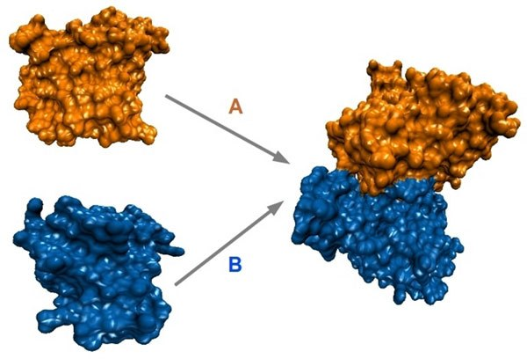
Modelado de proteínas
Diseño de fármacos

Slide 42
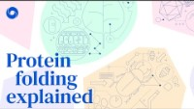
Plegado de proteínas
https://www.youtube.com/watch?v=KpedmJdrTpY

Slide 43
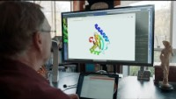
Plegado de proteínas
https://www.youtube.com/watch?v=gg7WjuFs8F4

Slide 44

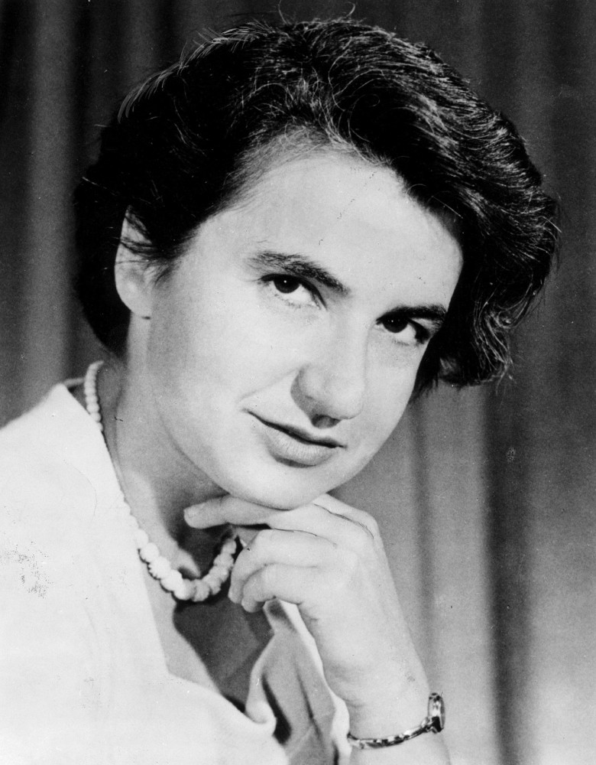
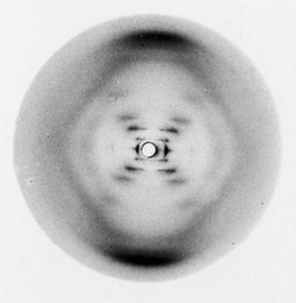
Más problemas: Rosalind
https://bit.ly/BIERosalind

